Slide 1
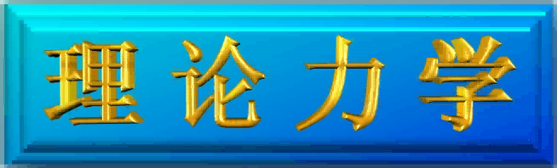

有限元法
Finite Element Method (FEM)
第九章 板壳问题

Slide 2
第九章 板壳问题
第一节 平板弯曲问题
第二节 矩形单元
第三节 壳体弯曲问题

Slide 3

板壳问题
第一节 平板弯曲问题
在弹性力学里，把两个平行面和垂直于这两个平行面的柱面或棱柱面所围成的物体称为平板，简称为板，如图9-1所示。两个板面之间的距离t称为板的厚度，而平分厚度t的平面称为板的中间平面，简称中面。如果板的厚度t远小于中面的最小尺寸b（如小于b/8～b/5），该板就称为薄板，否则就为
厚板。
对于薄板，通过一些计算假定已建立了一套完整的理论，可用于计算工程上的问题。但对于厚板，还没有便于解决工程问题的可行计算方案。
当薄板受有一般载荷时，总可将载荷分解为两个分量，一个是作用在薄板的中面之内的所谓纵向载荷，另一个是垂直于中面的所谓横向载荷。对于纵向载荷，可以认为它们沿

Slide 4
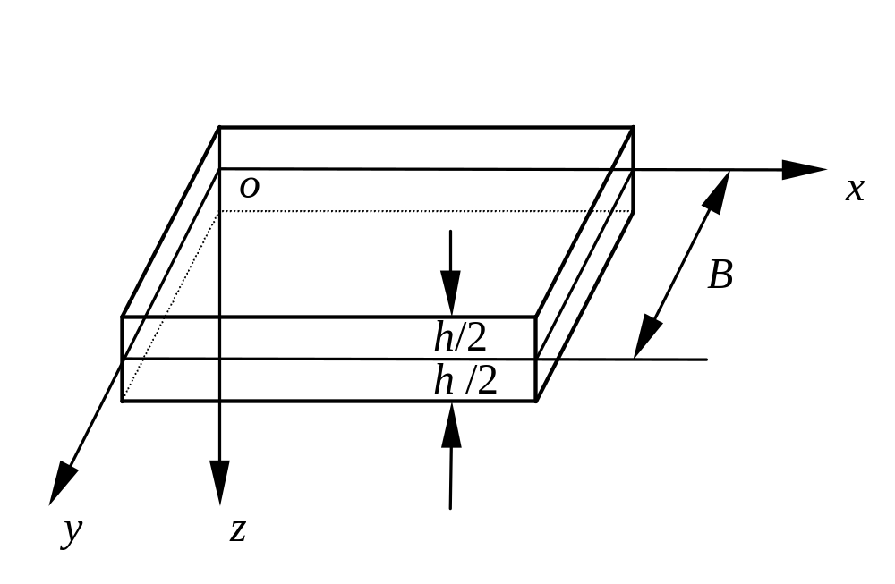
板壳问题
厚度方向均匀分布，因而它们所引起的应力、应变和位移，都可以按平面应力问题进行计算。而横向载荷将使薄板产生弯曲，所引起的应力、应变和位移，可以按薄板弯曲问题进行计算。
图9-1 平板结构

Slide 5
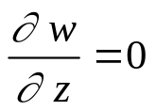
板壳问题
在薄板弯曲时，中面所弯成的曲面，称为薄板的弹性曲面，而中面内各点在垂直于中面方向的位移称为挠度。线弹性薄板理论只讨论所谓的小挠度弯曲的情况。即，薄板虽然很薄，但仍然具有相当的弯曲刚度，因而它的挠度远小于它的厚度。如果薄板的弯曲刚度很小，以至于其挠度与厚度属于同阶大小，则必须建立所谓的大挠度弯曲理论（大变形理
论）。
薄板的小挠度弯曲理论，是以三个计算假定为基础的（事实上这些假定已被大量的实验所证实）。取薄板的中面
为xy这些假定可陈述如下：
① 垂直与中面方向的正应变（即应变分量ε_{z} ）极其微小，可以忽略不计。取ε_{z} =0,则由几何方程第三式得 ，故有
w = w (x, y)

Slide 6
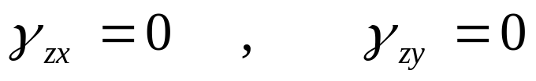
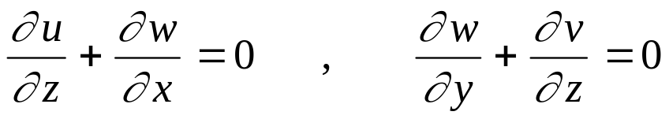
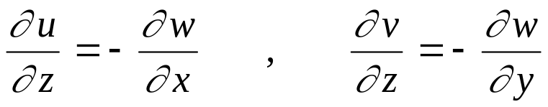
板壳问题
这说明，在中面的任一根法线上，薄板全厚度内的所有各点都具有相同的位移w，且等于挠度。
② 应力分量τ_{zx} 、τ_{zy} 和σ_{z} 远小于其余三个应力分量，因而是次要的，由它们所引起的应变可以忽略不计（但它们本身却是维持平衡所必须的，不能不计）。这样有：
由几何方程得
故有

Slide 7

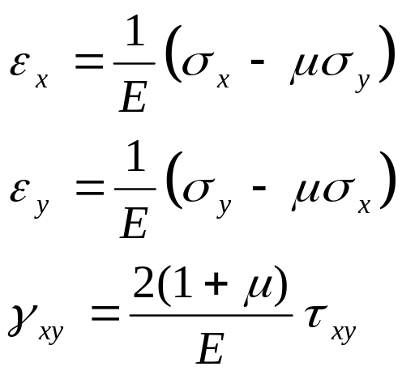
板壳问题
由于ε_{z} =0， ，所以中面的法线在薄板弯曲时保持不伸缩，并成为弹性曲面的法线。此外，由于不计σ_{z} 所引起的应变，故其物理方程为
可见，薄板弯曲问题的物理方程与薄板平面应力问题的物理方程是一样的。
③ 薄板中面内的各点都没有平行于中面的位移，即

Slide 8
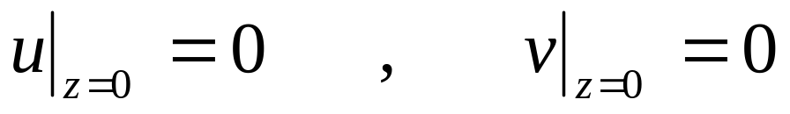
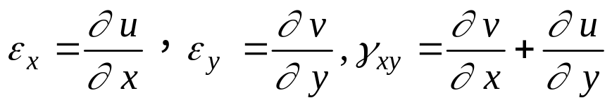
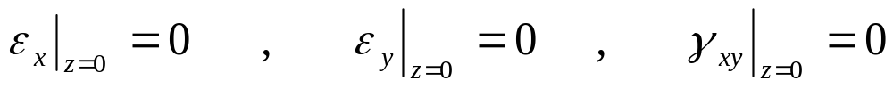
板壳问题
因
，故有
这就是说，中面的任意一部分，虽然弯曲成为弹性曲面的一部分，但它在xy面上的投影形状却保持不变。

Slide 9
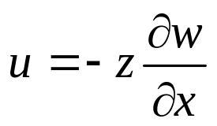
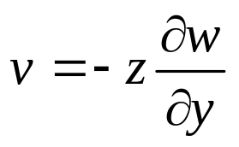

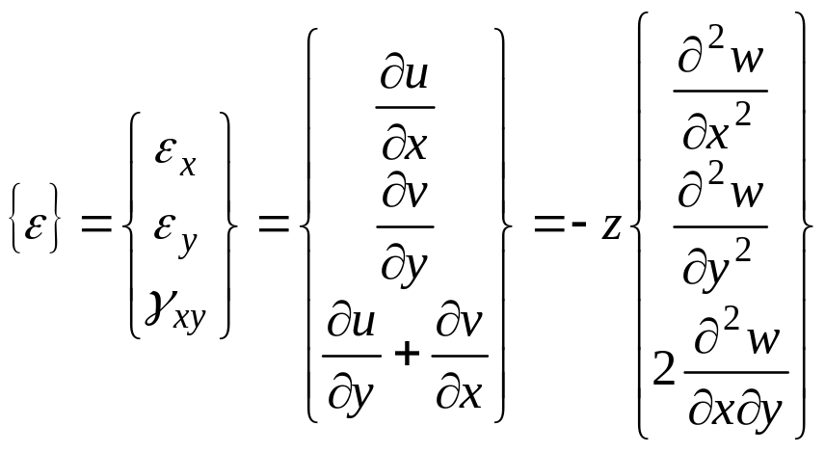
板壳问题
第二节 矩形单元
按薄板弯曲的基本假定，板内各点的位移为：
（9-1）
可见，在平板中面各点u = v = 0，即不产生平面方向的位移，这就是说中面在受力后不会伸长。同时，因为平板中面的挠度w与坐标z无关，所以它代表了板内各点的挠度。
板内各点的应变分量和应力分量分别为：
（9-2）

Slide 10
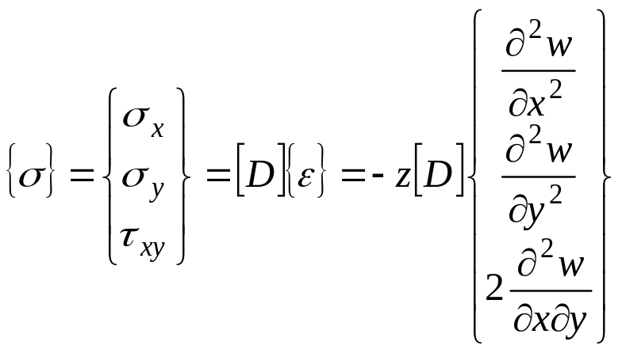
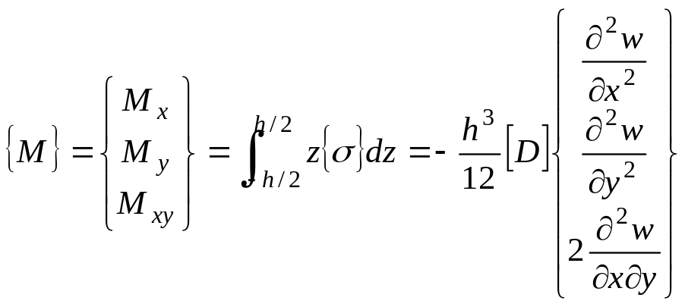
板壳问题
（9-3）
式中 [D]是平板的弹性矩阵，与平面应力问题中的弹性矩阵完全相同。
若用M_{x}、M_{y}和M_{xy}表示单位宽度上的内力矩，则

Slide 11
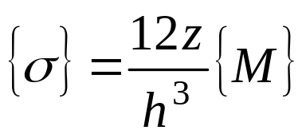
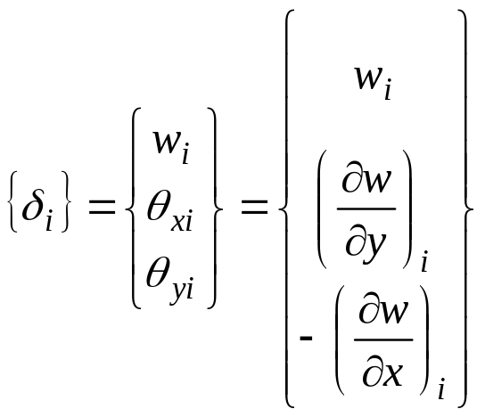
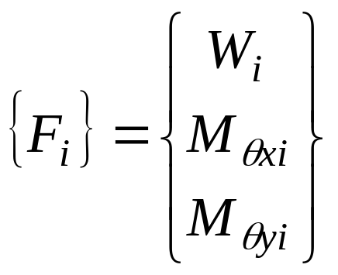
板壳问题
平板应力可用内力矩表示为
（9-4）
9.2.1 矩形单元的位移模式
若将平板中面用一系列矩形单元进行离散化，便可得到一个离散的平板系统。欲使各单元在节点上的挠度及其斜率具有连续性，必须把挠度及其在x和y方向上的一阶偏导数指定为节点位移（称为广义位移）。这样，节点i的位移及其与之对应的节点力可表示为：

Slide 12
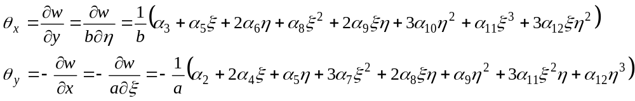
板壳问题
一般规定，挠度w和与之对应的节点力W以沿轴的正向为正，转角θ_{x}和θ_{y}与之对应的节点力矩M_{θx}、M_{θy}按右手定则标出的矢量沿坐标轴正方向为正。
矩形单元每个节点有三个位移分量，而每个单元有四个节点共有十二个节点位移分量。所以，应选取含有十二个参数的多项式作为平板单元的位移模式，即
（9-6）
由此得到：
（9-7）

Slide 13
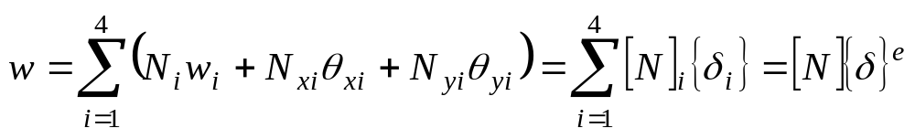





板壳问题
其中 a和b分别是单元的长和宽。将单元的四个节点坐标分别代入（9-6）和（9-7）式，即可求得位移模式中的12个参数，再代入（9-6）式，得
（9-8）
式中 [N]=[ [N]₁ [N]₂ [N]₃ [N]₄] , , 且
[N]_{i} =[ N_{i} N_{xi} N_{yi}] (i = 1,2,3,4)
其中
式中 ， 。

Slide 14
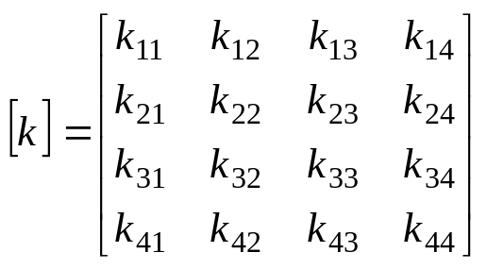
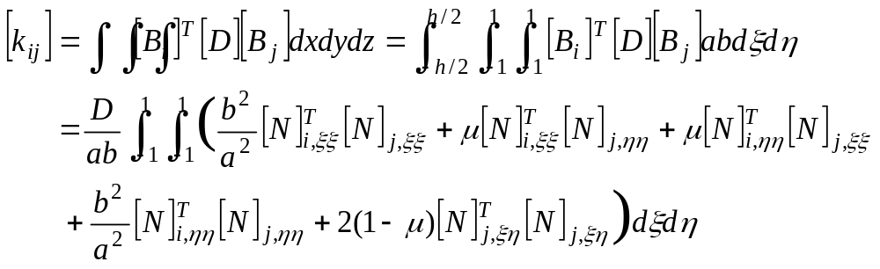
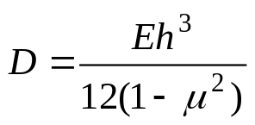
板壳问题
9.2.2 矩形单元的刚度矩阵
矩形单元的刚度矩阵可以写成如下形式：
其中子矩阵为：
（9-9）
式中

Slide 15
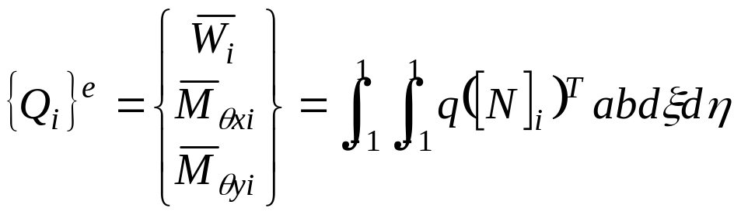
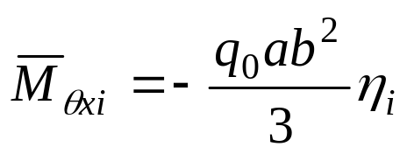
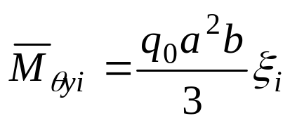

板壳问题
9.2.3 矩形单元的等效节点力
当平板单元受有分布横向载荷q时，其相应的等效节点力为
（i = 1,2,3,4）（9-10）
若q = q₀ 为常量时，有
， ， （i = 1,2,3,4)

Slide 16
板壳问题
第三节 壳体弯曲问题
对于两个曲面所限定的物体，如果曲面之间的距离比物
体的其它尺寸为小，就称之为壳体。并且这两个曲面就称为
壳面。距两壳面等远的点所形成的曲面，称为中间曲面，简
称为中面。中面的法线被两壳面截断的长度，称为壳体的厚
度。对于非闭合曲面（开敞壳体），一般都假定其边缘（壳
边）总是由垂直于中面的直线所构成的直纹曲面。实质上，
壳体是从平板演变而来的，在分析壳体的应力时，平板理论
中的基本假定同样有效。但因壳体的变形与平板变形相比有
很大的不同，它除了弯曲变形外还存在着中面变形，所以壳
体中的内力包括有弯曲内力和中面内力。

Slide 17
板壳问题
在壳体理论中，有以下几个计算假定：
① 垂直于中面方向的正应变极其微小，可以不计。
② 中面的法线总保持为直线，且中面法线及其垂直线段之间
的直角也保持不变，即这两方向的剪应变为零。
③ 与中面平行的截面上的正应力（即挤压应力），远小于其
垂直面上的正应力，因而它对变形的影响可以不计。
④ 体力及面力均可化为作用在中面的载荷。
如果壳体的厚度h远小于壳体中面的最小曲率半径R，则比值h/R将是很小的一个数值，这种壳体就称为薄壳。反之，即为厚壳。对于薄壳，可以在壳体的基本方程和边界条件中略去某些很小的量（一般是随着比值h/R的减小而减小的量），从而使得这些基本方程在边界条件下可以求得一些近似的、工程上足够精确的解答。对于厚壳，与厚板类似，尚无完善可行的

Slide 18
板壳问题
计算方法，一般只能作为空间问题来处理。
使用有限单元法分析壳体结构时，大多采用平面单元。平面单元尽管存在几何上的离散误差，但却简单而有效。
壳体平面单元的应力状态是由平面应力和弯曲应力迭加而成。在构造壳体平面单元时，只要将平面单元与平板单元进行简单的组合即可。下面给出壳体平面单元的分析计算步骤：
①划分单元，选定整体坐标系后算出各节点在整体坐标系中的坐标值。
②对各单元，先在局部坐标系中确定节点载荷列阵，然后通过变换矩阵求得整体坐标系下的单元节点载荷列阵，进行单元的简单迭加便可获得壳体结构在整体坐标系下的节点载荷列阵。

Slide 19
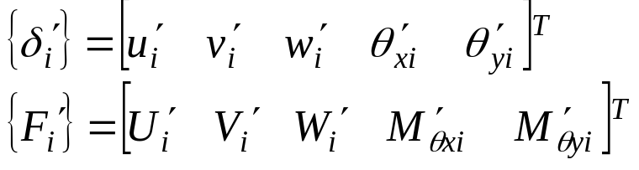
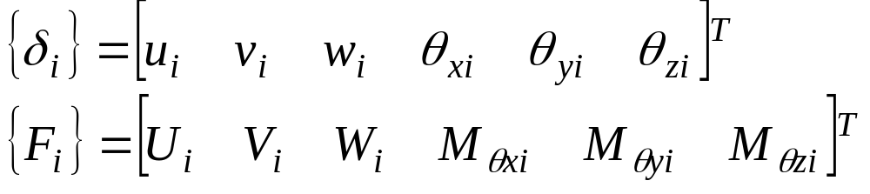
板壳问题
壳体载荷可以分解为两组，一组是作用在平面内，另一组则是垂直作用于平面。前一组可用平面问题中的计算方法，后一组可用平板弯曲问题中的计算方法。壳体平面单元在局部坐标系中，每个节点都有五个广义节点位移和对应的节点力，即
（9-11）
很显然，式中前两个分量对应于平面应力问题，后三个分量对应于平板弯曲问题。由于在整体坐标系中，节点位移和节点力分别具有六个分量，即
（9-12）

Slide 20
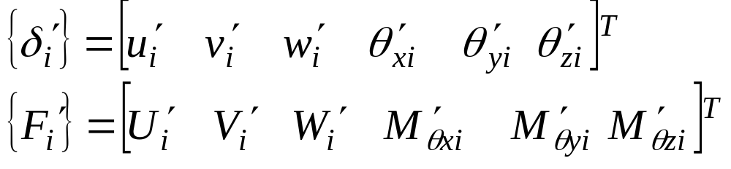
板壳问题
为了在进行坐标变换后，不影响对整体坐标系下的各特征量的计算，可将局部坐标系下的节点位移和节点力分量扩展为六个，即
（9-13）
式中θ‘_{zi} 与M‘_{θxi} 总是等于零。
③建立局部坐标系下的单元刚度矩阵[k’]，从而求出整体坐标系中的单元刚度矩阵[k]。若将单元刚度矩阵对应于单元节点划分为n×n个子矩阵，每个子矩阵都是6×6阶，则[k’]的子矩阵具有以下形式

Slide 21
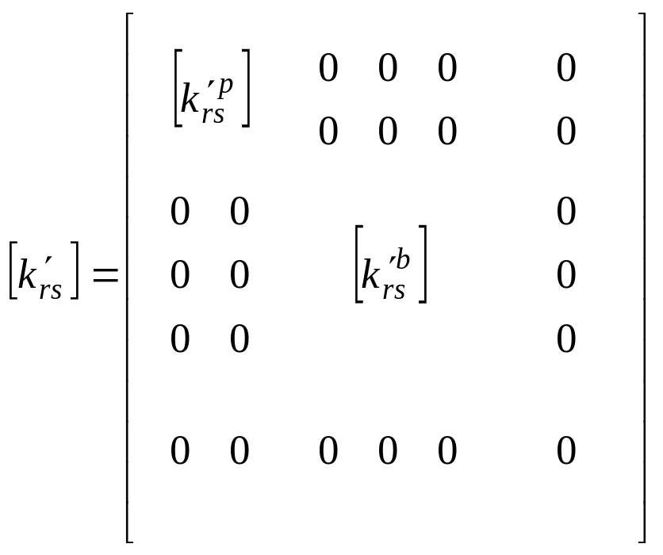


板壳问题
（r , s = 1,2,…n） (9-14)
式中 和 分别对应于平面应力问题和平板弯曲问题的子矩阵，是2×2和3×3阶矩阵；n = 3是对应于三角形单元；n = 4是对应于四边形单元。

Slide 22
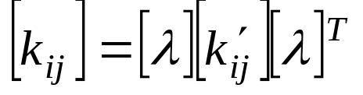

板壳问题
通过坐标变换矩阵可以得到整体坐标系下的单元刚度矩阵，即
④组集整体刚度矩阵和等效节点力。可按照“对（有公共节点的）单元求和、按节点（总序号）对号入座”的方式进行。要特别注意的是，当所有在一个节点相联结的单元共面（有公共法线）时，壳体结构的刚度矩阵将是奇异的。为节点相联结的单元共面（有公共法线）时，壳体结构的刚度矩阵将是奇异的。为消除奇异性，通常是添加一个“绕壳体法线的转动为零”的附加条件。
⑤修改整体刚度矩阵，求解平衡方程
⑥计算应力。按平面应力和平板弯曲问题中给出的计算公式分别求得各应力分量之后，壳体中的应力分量可通过简单的迭

Slide 23
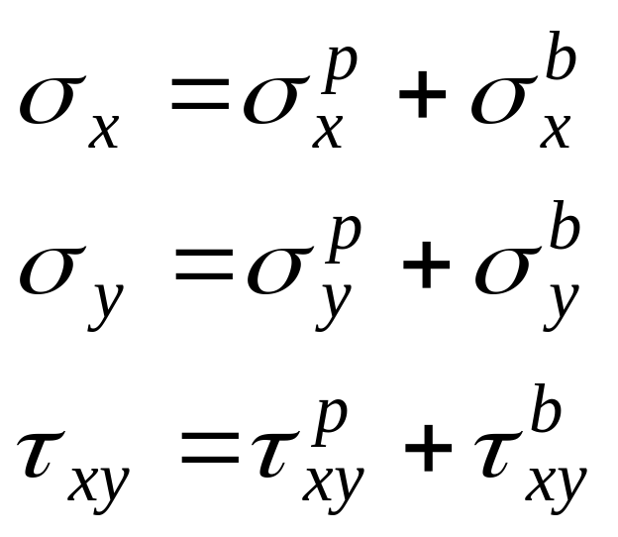
板壳问题
加方法求得，即

Slide 24
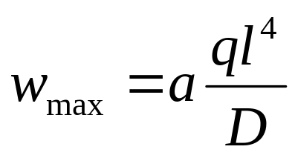
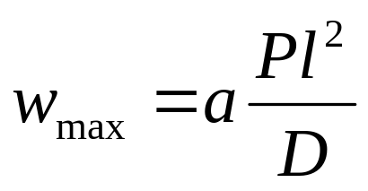
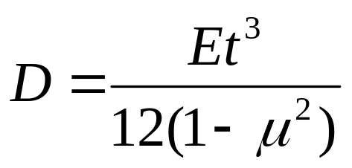
板壳问题
第四节 计算实例
分别计算如图9-2所示的方形板（厚度为t）受均布载荷q作用，受板中心点处集中载荷P作用下方形板中心点o处
的挠度w_{max}。
例9-1：
计算结果表示成如下形式：
y
或
x
式中
l
o
d
考虑到平板的对称性，计算时仅取1/4
板，将1/4板分成均匀的2×2，4 × 4 ，
8×8 ，12×12，16 ×16单元。整理出的四边固支，四边简支情况下的方形板中心挠度系数a见表9-1。从表中可见，随着单元的细化，有限单元法结果收敛于解析解。
图9-2 方形板示意图

Slide 25
板壳问题
表 9-1 方形板中心挠度系数对比
四边固支 四边简支
单元数
均布载荷q
集中载荷p
均布载荷q
集中载荷p
2×2
0.001480 0.005920 0.003450 0.013800
4×4
0.001400 0.005855 0.003940 0.012300
8×8
0.001300 0.005800 0.004029 0.011800
12×12
0.001280 0.005710 0.004050 0.011700
16×16
0.001270 0.005670 0.004060 0.011600
解析解
0.001260 0.005600 0.004060 0.011600

